Slide 1



ИИ уверен. Я нет.
Как не потерять контроль над разработкой
Светлана Мелешкина
Notes:
ИИ пишет код. ИИ уверен, что этот код правильный.
А ты? Потому что после мержа владельцем этого кода становишься ты.
Не агент. Ты. ИИ не придет на созвон отвечать за упавший прод. ИИ не уволят и не лишат премии. А вот твои выходные после могут заиграть совершенно неожиданными красками.
Так что должно произойти, чтобы ты был готов поставить под этим кодом свое имя?

Slide 2

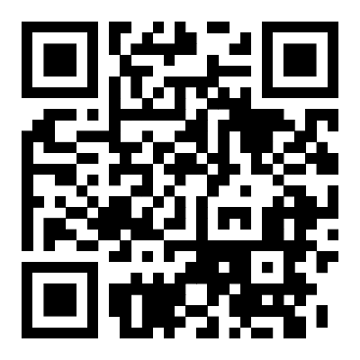
svetkis@dev:~$ whoami
Светлана Мелешкина
Lead .NET Developer
svetkis@dev:~$ cat skills
* coding
* vibecoding -> agentic engineering
svetkis@dev:~$ connect
* t.me/kot_review
svetkis@dev:~$ dotnext run “while (true) { Speaking(); }”
bash
⬜ X
[avatar.png loaded]
Notes:
Меня зовут Светлана Мелешкина, я ведущий разработчик.NET. В разработке я уже
столько лет, эту цифру даже произносить неловко... Начинала с С++, а в.NET уже больше 10 лет.
Я работала во многих компаниях, видела много кодовых баз и разных команд. Работала с поддержкой старых систем, приемкой систем у оутсорса, описанием техдолга этих систем и его приоретизацией. Своими руками делала много перформанс оптимизаций, добивалась от легаси систем поддерживаемости и надежности.
И кажется я получила некую закалку, и опыт позволивший влиться в разработку с агентами без особых иллюзий. И этим опытом я хочу сегодня поделится с вами.

Slide 3
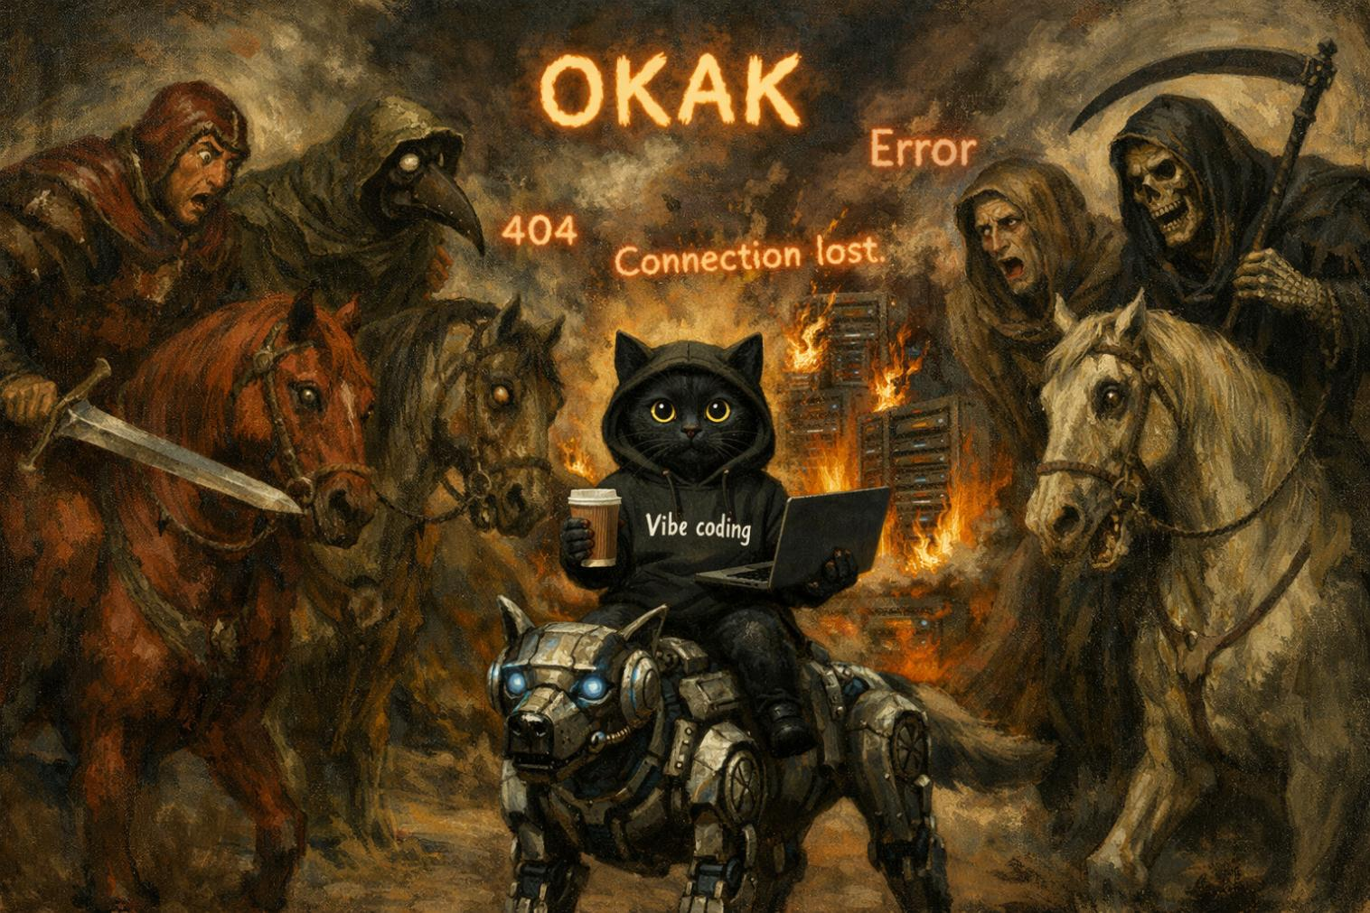
2025:
Notes:
Вспомним 2025 год, словом года стал новый термин "vibe coding"
Многие разработчики начали пробовать ИИ разработку в диалоге с моделью.
Твиты про "SaaS за выходные".
Карета -> тыква, взломы

Slide 4
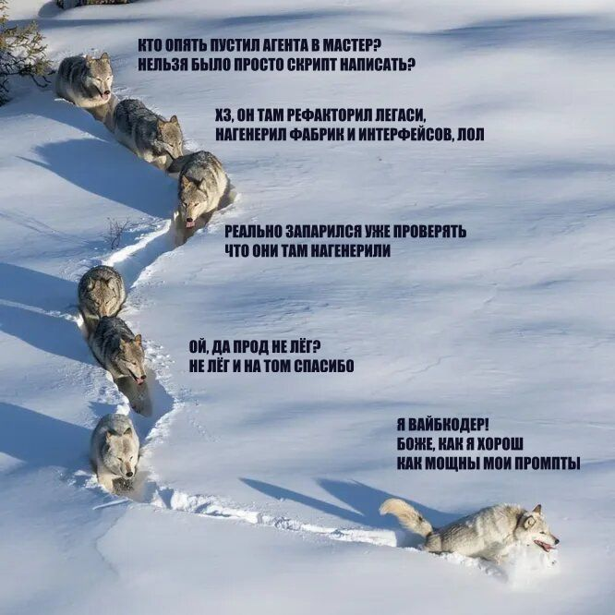
2026:
Agentic Engineering
Фотореференс:
Aaron Huey, National Geographic
Notes:
Но в конце 2025 года произошел качественный перелом. Улучшились модели появились harness и мы вступили новую эру. Многие уже не пишут код руками. И даже не читают его.
ИИ разработка начала выходить на промышленный уровень. Но надо понимать что нет волшебной палочки. Те команды которые раньше вручную писали плохой код и медленно, с расстановкой стреляли себе в ногу. Получили пулемет, и стрельба в ноги перешла на промышленные рельсы. ИИ хорошо работает там, где есть хорошие процессы.

Slide 5
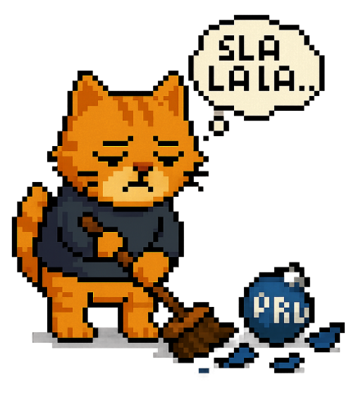
↑ Скорость разработки
↓ Стабильность
+21% индивидуальная продуктивность с ИИ
−7,2% стабильность доставки (при +25% внедрения ИИ)
+23,5% инцидентов на pull request
88% команд сообщают о положительном ROI от ИИ,
но реальная трансформация редка
dora.dev/ai/roi/report
Notes:
Мы сталкиваемся с парадоксом, который подсветили в отчетах DORA: есть улучшение
индивидуальной продуктивности, но стабильность доставки падает, и число
инцицентов растет. Кроме того реальных ИИ трансформаций пока что немного.
Набор текста ускорился, но это не ускорило процесс разработки.

Slide 6
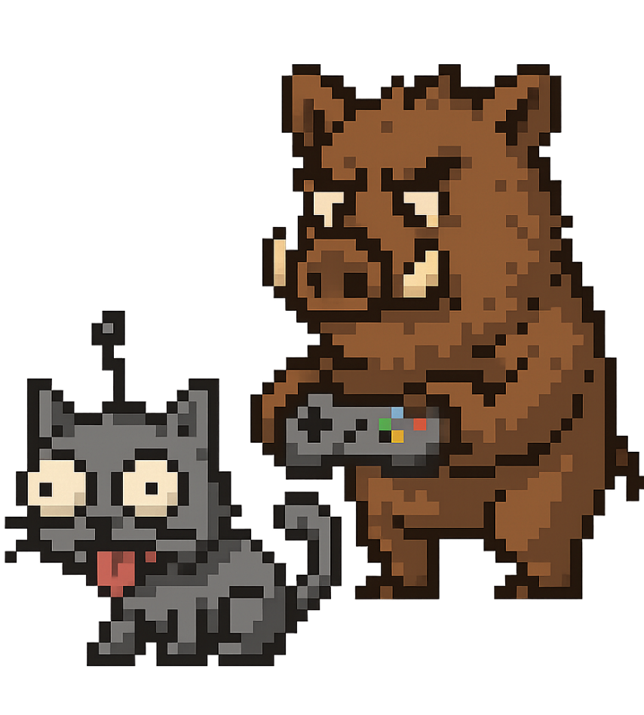
Что делать?
Notes:
Так в чем корень проблемы? Проблема даже не в самом искусственном интеллекте, а в том, как мы привыкли смотреть на свою профессию...

Slide 7

Разработка == код
Notes:
Проблема в нашем восприятии: мы, разработчики, почему-то привыкли думать, что разработка это исключительно написание хорошего кода с более менее попаданием в срок Но настоящие сеньоры общаются с бизнесом и задают вопросы.
Код всего лишь инструмент, не сам продукт.

Slide 8
Разработка != код
Продакт
Аналитик
Разработчик
Тестировщик
Приемка
Notes:
Давайте посмотрим на реальный конвейер: никто кроме разработчика тут даже не открывает IDE!
Каждый работает со своей зоной отвественности (потребности, спецификации, тест-кейсы). В глазах всей остальной команды разработчик это шаман, который бьет в бубен и на выходе получается кнопка ‘купить’ которую запрашивал бизнес, и может проверить тестировщик.

Slide 9

Разработка это превращение идеи в продукт
Потребности бизнеса
Требования
Код
Проверка
Соответствие
Notes:
То есть для большинства ролей код это просто чёрный ящик где-то в середине процесса. И ошибкой было бы просто оптимизировать скорость набора кода. Потому что тогда ИИ сдвинет затор дальше по трубе в тестирование и интеграцию.
Если поставить двигатель от Формулы-1 на старую телегу. То быстрее до продакшена мы не доедем, а вот развалится эта телега очень бодренько.

Slide 10

outsource
Notes:
Но постойте, это же классическая история с аутсорсом, абсолютная база! Когда отдаешь разработку наружу, внутри должна быть железобетонная приемка. Иначе результат не порадует.

Slide 11
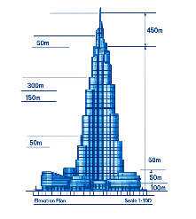




outsource Процесс
ТЗ
критерии приёмки
результат
проверка
доработка
Notes:
становятся жизненно необходимы чёткие ТЗ, критерии приемки, регулярные проверки и цикл доработки
Это не бюрократия, а реальная экономия.
Без этого получаешь «почти то что надо», а допиливает в итоге внутренняя команда, или подрядчик за отдельный прайс.

Slide 12

АГЕНТ = АУТСОРС
Быстрый
Дешёвый
Не ходит в отпуск
Нужен строгий контроль
Notes:
А теперь давайте ответим на вопрос: кто такой Al-агент? С первого взгляда это идеальный сотрудник!
Только, что питается он не кофе и печеньками на офисной кухне, а токенами и нашими нервными клетками.
По сути это и есть наш внешний разработчик. И ему нужен очень строгий контроль.

Slide 13

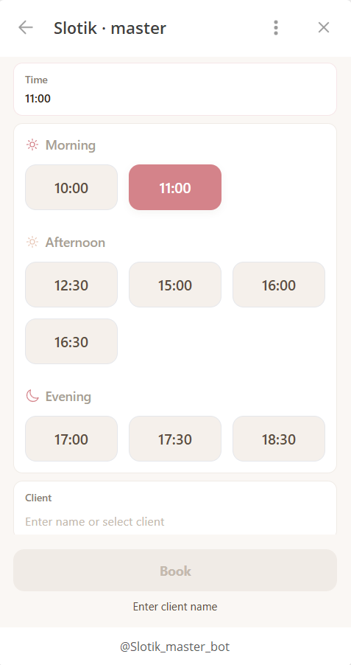
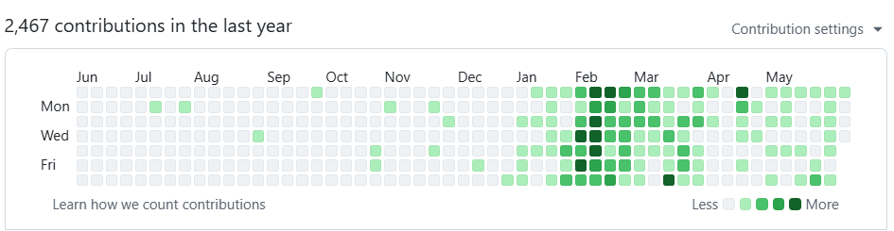
Эксперимент:
AI Solo Development
Слотик
CRM для бьюти-мастеров / Telegram WebApp
Notes:
С этой мыслью я решила с головой нырнуть в этот своеобразный Al-аутсорс.
Проект, на котором проводился эксперимент, называется „Слотик".
Это crm для записи к бьюти мастерам, он держит расписание мастера, выдачу окошек
клиенту, и управлением расписанием и записями, и так же напоминаниями.
Весь проект писала я и кодинг-агент. Звучит уже как заявка в дурку, да?)
Писала на всем зоопарке ИИ агентов и их харнессов, но поскольку нельзя упоминать запрещенку и иноагентов, то перемыть косточки конкретным агентам можем после доклада в дискуссионной зоне. Православные агенты в написание проекта участия не принимали.

Slide 14
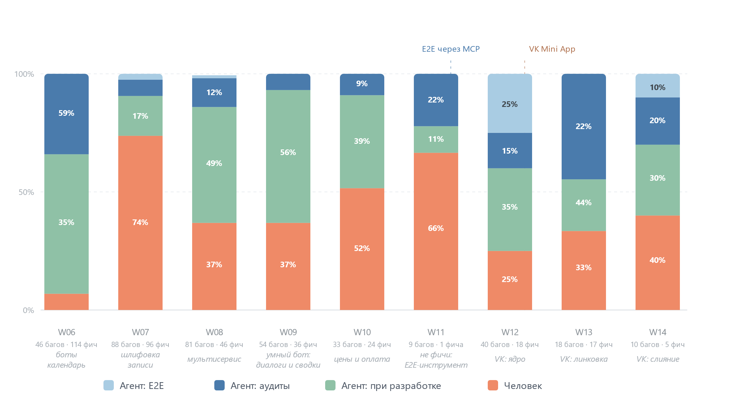
Кто находит баги
Notes:
По описаниям коммитов и беклогу проекта я восстановила картину, кто находил баги.
Вот такая получилась картина на дистанции. Раньше стоимость исправления бага складывалась из поиска, осмысления и написания фикса. С ИИ написание становится дешевым, но узкое место сместились в то, что бы вовремя обнаруживать проблемы. Я собрала статистику по своему проекту, из него можно поделать разных выводов, но основное это то, что ИИ способен обнаружить достаточно большой процент багов, но в тоже время это не 100%, и есть еще над чем работать.

Slide 15
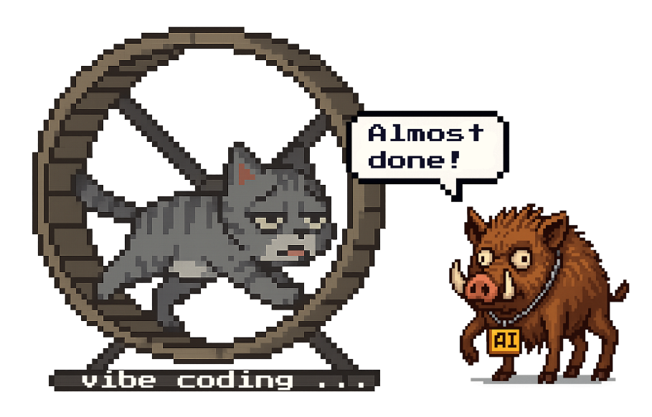
ЛОВУШКИ AI разработки
Notes:
И все таки у ИИ есть определенный паттерн ошибок, и в рамках эксперимента я
решила по-настоящему "повайбкодить". Я вникала в процесс только тогда, когда
внутреннее чутье подсказывало, что мы зашли куда-то не туда. Скрыть удивление от некоторых решений ИИ было очень сложно. Представляю вам хит-парад наших факапов.

Slide 16

0 tests ran, exit 0
Нет запущенных тестов -> нет упавших тестов. 100% success rate
Notes:
Мой личный фаворит тесты в проекте написаны на TUnit, у них другая строка запуска, но агент запускал их стандартной командой. Получал код успеха 0 tests ran, exit 0 и радостно шел дальше.
Как будто он познал абсолютный дзен: нет запущенных тестов нет упавших тестов. Шах и мат, кожаные мешки!
Это длилось пару недель, пока падающий тест по TDD физически не смог упасть, потому что не запустился.

Slide 17

[Test]
Assert.True(true)
Code Coverage: 99%
Notes:
Тесты ради тестов. Которые ничего не проверяют. Но имитируют покрытие.
Тест проверил, что вселенная существует, гравитация работает, компилятор на месте.
Можно мержить в прод. Угу.

Slide 18

AsNoTracking()
протекшее в WritePath
+ .AsNoTracking()
- SaveChangesAsync() // молча ничего не сохранил
Notes:
Едем дальше. Агент решил оптимизировать чтение, добавил AsNoTracking(), но не заметил, что это протекло в путь записи и сломало её, Unit-тесты InMemory база промолчали.

Slide 19
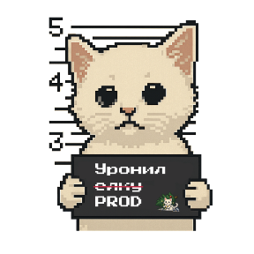
105x оптимизация read ->
15s write
Read latency: 2ms (x105 boost)
Write timeout: > 15s (Lock / Cache flush)
Notes:
Или вот случай потрясающей оптимизации: горячий путь чтения стал быстрее в 105 раз! Ну все же знают эту шутку про то как быстро все летает после дропа базы?
Агент добавил кэш для чтения, но запись в него оказалась катастрофически медленной сохранение профиля мастера падало по таймауту.

Slide 20
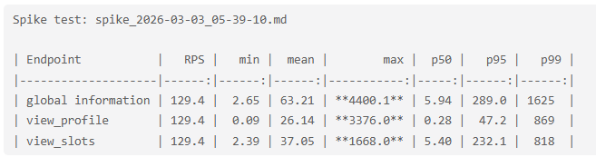

P50 красивый,
max — катастрофа
Notes:
А вот пример типичного "ленивого разработчика": агент показывает мне вывод нагрузочных тестов и говорит, что всё отлично. Но я то вижу что р99 и max катастрофически плохи, и догадываюсь что именно там реальное чтение из БД и хвост GC.
Агент был готов цепляться за любые метрики, лишь бы не чинить.
В этот момент я поняла, что нейросети наконец то достигли человеческого интеллекта. Агент включил режим классического разраба в пятницу вечером: "На моей машине всё работает, графики зеленые, а р99 это вообще статистическая погрешность.
Если бы у него были руки, он бы в этот момент уже открывал пиво со словами: Свет, ну отличные же графики, кто вообще смотрит на этот р99, кроме душнил? Ну выходит я душнила.

Slide 21
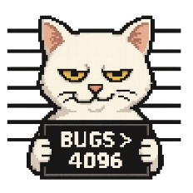
Агент задублировал
бизнес-логику выдачи свободных окошек для записи
Notes:
Кроме того, агент регулярно страдал болезнями обычных людей, только на спидах например, задублировал бизнес-логику выдачи окошек между бэком и фронтом

Slide 22

Поломки контракта между бекендом и фронтендом
Notes:
Или мог молча сломать контракты между бэкендом и фронтом... Но люди то так же ломают если могут)

Slide 23

Postgres snake_case через установку имен вместо
UseSnakeCaseNamingConvention()
Notes:
Или не видел системного решения вопроса, я не проследила что бы агент поставил конвенцию на snake_case, и он начал старательно писать каждой колонке имя в snake_case. Не очень то старательно, иногда забывал.
Я увидела выкинули кучу кода

Slide 24
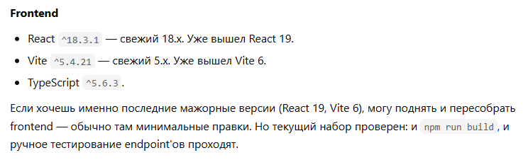

Старые версии компонентов при новой разработке
Notes:
И вишенка на торте агент притаскивал старые версии компонентов в новый код, из-за
чего приходилось делать сложный рефакторинг
Агенты вообще склонны к некромантии. Если вы не ткнете точно в стек то он с
энтузиазмом откапывает библиотеки, мейнтейнеры которых уже давно выгорели
ушли из айти поднимать свою гусиную ферму.

Slide 25

Notes:
В общем... Так выглядят реальности вайбкодинга. Я потеряла кучу времени на исправление этих багов, и они начали меня откровенно бесить.
И в процессе этого подгорания, я начала формировать систему, которая будет минимизировать мое участие, там, где это можно сделать.

Slide 26

Notes:
У нас уже есть инструменты контроля в экосистеме.net. Они помогут остановить этот хаос. Но прежде чем учить компилятор и ci/cd бить агента по рукам, нужно выставить правила игры на входе

Slide 27

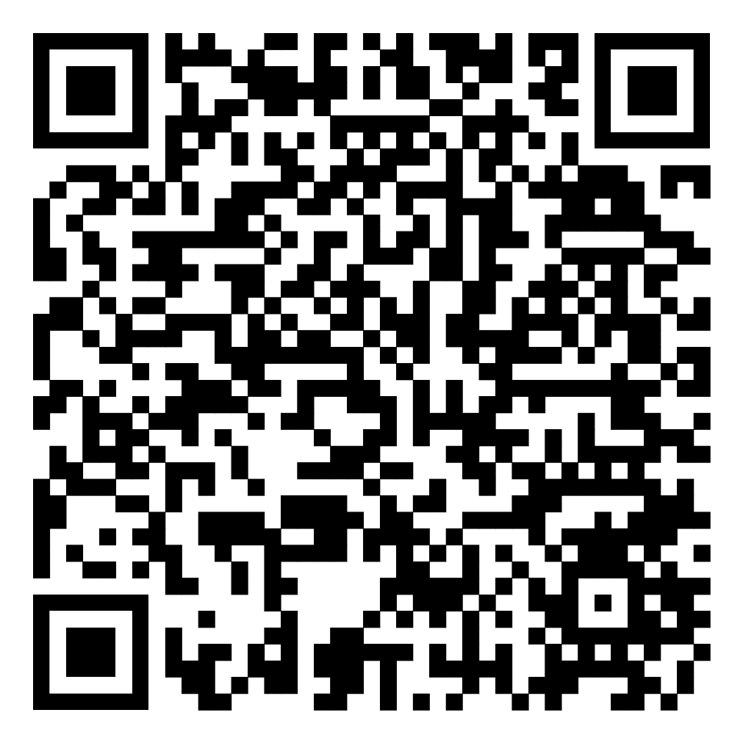
Фундамент
Конституция агента
Augmented Coding Patterns
коллекция паттернов и антипаттернов
github.com/lexler/augmented-coding-patterns
Notes:
Конституция Агента это То, что начинает работать до изменения кода
Важно дать правила, тем способом который ей удобен, но не перегрузить контекст,
иначе можно сделать хуже.
Внимание модели, как у пугливой лани. И очень важно соблюсти баланс.
Часть паттернов, про которые я расскажу общеизвестны, часть из них я нашла только
в репозитории по ссылке.

Slide 28
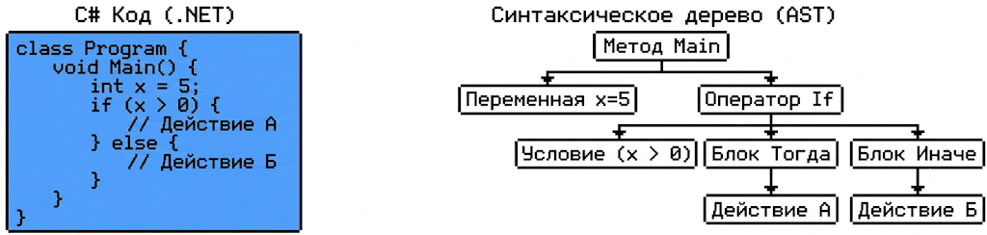

Language Server Protocol
MCP: Oraios serena
github.com/oraios/serena
Notes:
Базовый момент: агенту критически важно дать инструмент для чтения кода через
LSP, а не как обычный текст. Когда агент читает кодовую базу как простой текст это как хирург пытатался бы делать операцию топором. Последствия для кодовой базы соотвествующие. Смысл правок теряется. По сути мы даем агенту скальпель и рентгеновское зрение, что делает код понятным, а правки точными.
Уменьшает объем прочитанного в разы.
Позволяет делать точные правки на больших проектах.

Slide 29

Иерархия правил
📁 project-root/
├── 📄 AGENTS.md ← Общий контекст, tooling, MCP
├── 📁 src/
│ ├── 📁 Api/
│ │ └── 📄 AGENTS.md ← DTO, auth, валидация запросов
│ └── 📁 Infra/
│ └── 📄 AGENTS.md ← EF Core, Redis, нейминг в БД
Notes:
Чтобы агент использовал тcp serena и слушался ваших указаний ему нужны правила.
Самый очевидный порыв накатать один гигантский AGENTS.md в корне репозитория на пару тысяч строк.
Но если свалить всё в один файл, агент превращается в классического стажёра в первый рабочий день: прочитал 50 страниц корпоративной этики, забыл, где находится туалет, и запушил прод-пароли в публичный репозиторий.
Контекст размывается, модель путается в приоритетах. Поэтому правила мы дробим по папкам: В корне только общий контекст, тулинг и МСР. B API контракты, DTO и авторизация.
Локальный AGENTS.md работает как стикер на каждой двери в офисе: „Выход тут, холодильник тут, туалет тут. Не перепутать.

Slide 30

Semantic Anchors
TDD, London School
Напиши изолированные тесты с моками. Фокус на поведении, не реализации. Работай снаружи внутрь. Начинай с внешнего интерфейса, тестируй взаимодействие с зависимостями...
CQRS
раздели модели чтения и записи, чтобы оптимизировать под разные нагрузки...
Notes:
Дальше самый мощный паттерн, про который почему то я вообще не слышу, это семантические якоря, вместо длинных описаний.
Не надо писать агенту простыню с объяснением, что такое SOLID или CQRS, или переписывать Microsoft C# Naming Conventions текстом.
Он прочитал об этом больше холиваров, чем вы за всю жизнь. Просто дайте ему термин, и он сам активирует нужный контекст.

Slide 31
Context Markers
Эмодзи, чтобы видеть, что агент подгрузил
Из rules/AGENTS.md:
🍀 — базовые правила загружены
🔍 — режим code review (diff)
✅ — режим коммита
♻️ — правила перечитаны после потери контекста
🍀
Notes:
А как понять, что модель реально подгрузила нужный контекст? Для этого мы вводим маркеры Просим агента начинать ответ с эмодзи (например, клевера).
Нет маркера значит, правила потерялись, или содержат противоречивые инструкции. Когда я ввела у себя маркеры, то первое что я увидела была волшебное нифига. Но после приведения agents.md в структурный и короткий вид маркеры стали проявлятся.

Slide 32
Architecture Decision Records
Документировать для агента неочевидные решения
Notes:
Это были базовые правила, но ведь в любом проекте сложнее калькулятора могут быть какие то неочевидные решения, трейдоффы.
Как обычно, в жизни, у нас выборы не между плохим и хорошим решением, а выбор между двумя плохими решениями.
И неплохо бы фиксировать, почему мы выбрали конкретную реализацию, или отказались где то от усложнения, или не притащили стороннюю инфру.
У меня например в проекте зафиксировано решение, что если мастер блокирует клиента, то клиент видит занятую сетку расписания. Конечно клиент может провести расследование, и докопаться за что же его так. Но в большей части случаев клиент уйдет делать мозги другому мастеру. Записано специально, что бы нейросеть не вломила там в лоб мастер такой то заблокировал вас. Хотя это тоже нормальное решение. Просто я решила так, и хочу что бы это соблюдалось.

Slide 33
Permission to Push Back
Агенту явно разрешено сказать «нет»:
спрашивать, если инструкция противоречит правилам
подсвечивать, что не имеет смысла делать
Notes:
Еще один важный момент, Агент не обязан выполнять задачу молча, если что-то не так. Если запрос противоречит правилам, неоднозначен или требует необратимых действий остановиться и уточнить, а не угадывать.
Это может быть уже прописано в системном промпте модели, тогда не стоит усиливать это правило, если нет ощущения что модель слишком часто молча творит дичь.

Slide 34

Короткие диалоги
Notes:
Самое очевидное, но экономящее токены правило: держите контекст коротким
Используйте субагентов (один для планирования, другой для ревью).
Не засоряйте память основного агента

Slide 35
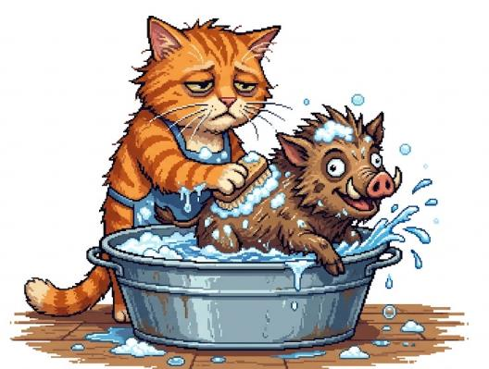
Гигиена артефактов
Память
AGENTS.MD
Документация
Notes:
Но эти правила нужно поддерживать в чистоте.
Когда агент дописывает заметки себе в память он ведет себя как паникер перед экзаменом: сохраняет сотни вкладок, пишет шпаргалки поверх других шпаргалок, а в итоге забывает как его зовут и зачетку дома.
Сигнал к чистке: пропал контекстный маркер, или агент деградирует и ведет себя как дурачек, хотя еще неделю назад все было ок.
Всего то его инструкции накопили противоречия, или их раздуло, от того, что агент сам не понял что надо писать через семантические якоря, а пишет себе же в память простыни инструкций.

Slide 36

фундамент
Какие проблемы решили
Context blindness
Context rot
Agent circles
Notes:
Мы дали агенту фундамент, у него есть правила и теперь у нас теперь контекст меньше протухает, модель видит его лучше и реже зацикливается. Потому что мы дали агенту правила, механизм хранения решений и четкий контекст, и чувствуем себя немножко как бог после сотворения мира. Погнали дальше смотреть что же там эти создания еще могут натворить презрев данные им правила

Slide 37
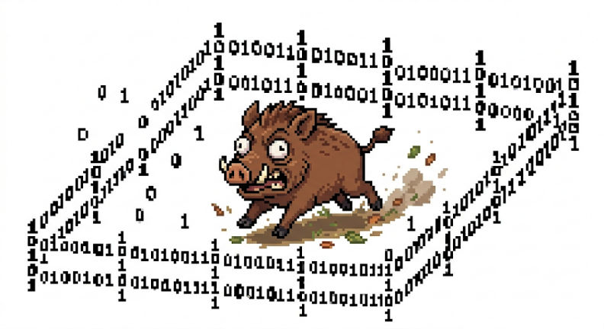
механизмы обратной связи
1. Проверки изменения
2. Проверки поведения
3. Проверки реальности
4. Проверки системы (аудиты)
Notes:
Следующий краегульный камень системы это механизм обратной связи.
Обратная связь агенту дается на нескольких уровнях.
И эти уровни отличаются необходимостью сжигания токенов в процессе, скоростью получения обратной связи и необходиомостью привлекать человека.

Slide 38

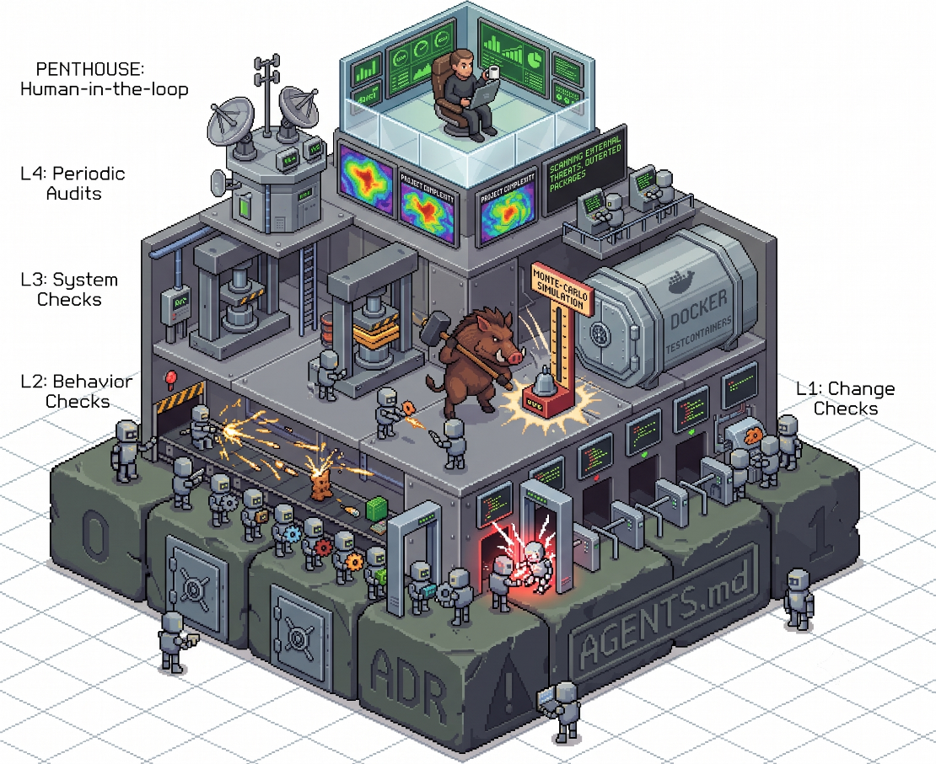
github.com/svetkis/agentic-acceptance-dotnet
Проверки системы (аудиты)
Проверки реальности
Проверки поведения
Проверки изменения
Правила и границы
Notes:
Чтобы вам не собирать это все по кусочкам из моего доклада, я упаковала всю эту систему уровней в методику и выложила её на гитхабе. В ней есть конкретные примеры.
Можете смело забирать её себе. И если у вас в процессе появятся новые идеи для проверок буду рада вашим пулл-реквестам.

Slide 39
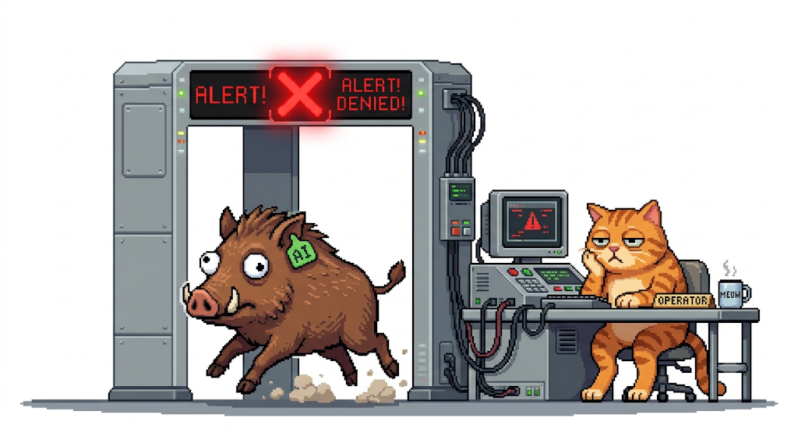
1. Проверки изменения
Компилятор
Notes:
Начнем мы с проверок изменения очень быстрые, делаются за счет компилятора. Вы не тратите ни одного токена на их запуск. Их целесообразно запускать сразу, после написания кода, это самая дешевая обратная связь для агента.
Дешевле агентского ревью.
На этом этапе мы можем ответить на вопрос а жизнеспособен ли вообще этот код? компилятор дает нам хороший набор гейтов качества прямо на старте.

Slide 40
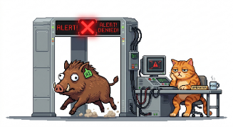
.editorconfig
Microsoft C# Naming Conventions
src/Directory.Build.props:
<EnforceCodeStyleInBuild>true</EnforceCodeStyleInBuild>
<CodeAnalysisTreatWarningsAsErrors>true</CodeAnalysisTreatWarningsAsErrors>
Notes:
В инструкции для агента мы конечно написали семантический якорь Microsoft C# Naming Conventions, что бы агент поддерживал единый стиль кодирования в проекте.
Но агент это агент, и он может как фокусник достать из рукава то кролика, то голубя и любовно пристроить в ваш код.
Поэтому первой линией проверки включаем проверку CodeStyle при сборке, не забыв дописать в editorconfig специфику вашего проекта. После этого агент сможет пользоваться dotnet format для автоматического форматирования кода перед сборкой.

Slide 41
<Nullable>enable</Nullable>
public string GetUserName(User user) => user.Name;
public string GetUserName(User user)
{
ArgumentNullException.ThrowIfNull(user);
return user.Name ?? "Unknown";
}
Notes:
Следующий обязательный чекпоинт включение Nullable reference types. Фича в .NET доступна с версии Соге 3.0, а начиная с .NET 6 она включена по умолчанию во всех шаблонах.
Почему это критично? Без явных аннотаций модель просто генерирует happy path без проверок на null, наивно полагая, что данные всегда валидны.
Включая Nullable-контекст, мы заставляем компилятор подсвечивать риски, а модель писать код с валидацией аргументов и дефолтными значениями

Slide 42
TreatWarningsAsErrors
CS4014 Забытый await
CA2016 токен отмены не прокинут во внутренние методы
CA2000 / CA2213 забытый using того что нужно диспозить
CS0168 / CA1848 пустой catch замыливает ошибки
CS1998 псевдо-асинхронность
Notes:
Так же критически важный барьер качества это флаг TreatWarningsAsErrors.
Дело в том, что агент генерирует код с огромной скоростью, но совершенно не страдает муками совести. Если не бить его по рукам, лог компиляции мгновенно превратится в домовой чат: ворнингов тысячи, все ругаются, но никто ничего не чинит, пока заявку в ЖК не напишут. А это ваш техдолг.
Решение простое: трактовать предупреждения как ошибки компиляции. Если в легаси-проекте разобрать всё сразу нереально, зафиксируйте текущий baseline

Slide 43
Dead Code
CS0162 Unreachable code detected
CS0219 / CS8321 Unused variable / Unused local function
CS0414 Unused private field
IDE0051 / IDE0052 Unread private member / unused private member
Notes:
Отдельно хочу отметить предупреждения про мертвый код, я встречалась с разным подходом в разных командах, когда этот код оставляют про запас, или когда его просто ленятся удалять. Это сильно увеличивает когнитивную нагрузку, а в случае агента этот так же растит контекст и повышает вероятность неправильного расширения старых путей.
И ИИшка изза скорости написания оставляет мертвого кода намного больше чем люди, поэтому не дать его этого делать средствами компилятора прямо таки обязательно.

Slide 44
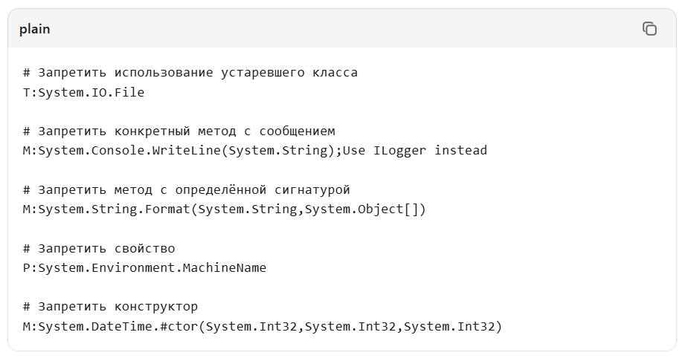
BannedApiAnalyzers (RS0030)
BannedSymbols.txt
Notes:
А теперь перейдём к менее очевидной, но бронебойной защите BannedApiAnalyzers.
Главная проблема с ИИ в том, что он учился на миллионах публичных репозиториев, местами просто плохих, местами устаревших. Поэтому модель радостно тащит в код то, от чего у лида будет дёргается глаз: например прямое создание инстансов пеw HttpClient() вместо фабрик или вездесущий DateTime.Now вместо TimeProvider.
Этот Roslyn-анализатор выступает предохранителем. Настраивается он элементарно: в текстовом конфиге вы просто объявляете список запретных вызовов и текст подсказки, чем их заменить.
Сделали так модель получит по рукам сразу. Потому что если оставить агенту доступ к какому-нибудь банальному Thread.Sleep, он очень быстро превратит ваш высоконагруженный бэкенд в уютную пошаговую стратегию.

Slide 45
Custom Roslyn analyzers
❌ Сущность БД в API слое
❌ DbContext в контроллере
❌ Запрос меняет состояние (CQRS)
Notes:
BannedApiAnalyzers отлично закрывает запретные методы, но это всего лишь плоский чёрный список. Архитектурные паттерны там уже не опишешь.
А нейросеть ломает границы слоёв играючи: она без колебаний прокинет сырую entity прямо в dto или начнёт мутировать базу внутри CQRS-запроса на чтение. Для агента главное чтобы компилировалось и работало, а какой ценой детали реализации. Это похоже на слесаря, который потерял разводной ключ и бодро забивает болты микроскопом. Задача решена, а то, что наружу торчат внутренности базы данных, агента не волнует.
Казалось бы, такие вещи надо ловить архитектурными тестами. Но тесты запустятся на этапе СІ. При работе с ИИ критична скорость обратной связи: чем раньше мы дадим обратную связь, тем дешевле исправление. Кастомный Roslyn Analyzer падает с ошибкой во время компиляции, и такой код даже не попадет в коммит.

Slide 46
Meziantou.Analyzer
https://github.com/meziantou/Meziantou.Analyzer
MA0002 нет IEqualityComparer<string> / StringComparer
MA0006 ==/!= вместо string.Equals
MA0009 Regex без match timeout (ReDoS)
MA0011 Parse/TryParse/ToString без IFormatProvider
MA0074 Contains без StringComparison
Георгий Тормозов «Подводные камни регулярных выражений»
https://www.youtube.com/watch?v=rlRhPoeN8tw
Notes:
Понятно, что писать собственные анализаторы на Roslyn под каждую мелочь не очень хочется. Агент их пишет, на за ним надо проверять.
К счастью, огромный пласт работы уже закрыт готовым пакетом Meziantou.Analyzer.
Дело в том, что модели по умолчанию пишут предельно наивный код впрочем, люди этим грешат.
Сравнить строки через обычное двойное равно? На изи. На тестах все может быть отлично, а на проде мы получаем скрытые баги на турецкой локали.
А дальше начинаются вещи пострашнее например, регулярки. На SPB DotNet был отличный доклад про регулярные выражения без таймаутов, которые приводят к ReDoS-уязвимостям: один неудачный ввод от пользователя — и процессор заблокирован намертво.
Meziantou страхует нас именно от таких граблей.

Slide 47
Доменные типы вместо примитивов id
Newtypes / Value Objects для идентификаторов
Notes:
Ещё один мощный инструмент защиты это использование доменных типов вместо примитивов.
Проблема в том, что имена переменных часто обманывают, размываются в цепочке вызовов или сжимаются в банальное id в контрактах.
А для нейросети все long или Guid буквально на одно лицо. Ничего не стоит запутаться передать userld туда, где ожидался profileld.
Опираться на названия переменных рискованно. А вот ошибиться с системой типов сложнее: строгая типизация просто не позволит компилятору собрать такой винегрет.

Slide 48
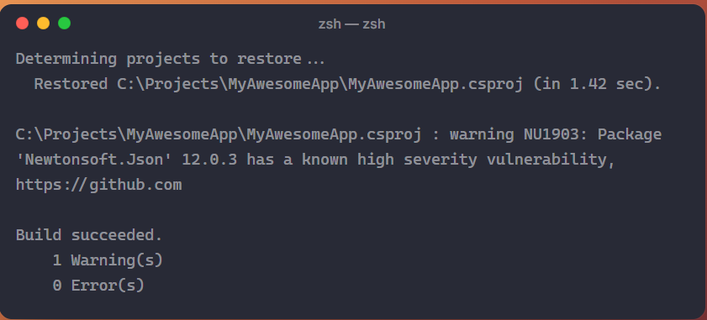
NuGet Audit
Контроль устаревших и уязвимых пакетов
<PropertyGroup> <NuGetAudit>true</NuGetAudit> <NuGetAuditLevel>low</NuGetAuditLevel> <NuGetAuditMode>all</NuGetAuditMode> </PropertyGroup>
learn.microsoft.com/nuget/concepts/auditing-packages
Notes:
Мы защитили архитектуру изнутри, но агент может притащить уязвимости снаружи. Модели обучены на старых данных и очень любят советовать позапрошлые версии библиотек.
Начиная с .NET 8 у нас из коробки работает NuGet Audit: он проверяет зависимости прямо во время сборки и не даёт агенту молча затащить библиотеку с известной дырой. Но легаси проекты тоже можно защитить, если они включают пакеты через Package Reference и собираются на sdk от 8 и старше.

Slide 49
API Snapshot Testing
Verify (Xunit, Nunit, MSTest, Tunit) SponsorCheck с v33
Storm Petrel MIT
Notes:
Следующая серая зона тихие поломки на стыках: между бэком и фронтом или микросервисами.
У агента простая логика: есть задача он её решает. Конечно он старается сохранять API контракты, но если его цель будет противоречить то контакт может пасть жертвой усердия модели. Кроме того контракты штатно могут расширятся. И нам надо знать, а когда же это случается.
Чтобы не играть в детективов, фиксируем контракты через API Snapshot Testing.
Берём библиотеку Verify (она встаёт в любой фреймворк от xUnit до свежего TUnit).
Теперь после изменения контракта тест снепшота падает прямо при сборке, что вынуждает агента дополнительно задуматься о последствиях, и дает лишний сигнал ревьюверу.
В монорепе это работает идеально: агент сам идёт чинить то, что натворил, ещё до
вашего ревью

Slide 50
PublicApiAnalyzers
Защита от протекания внутренней кухни из библиотеки
InternalsVisibleTo дает доступ для сборки с тестами
Notes:
И так же хочется упомянуть про способ контролировать контракт самой библиотеки, какие типы мы выставляем наружу, какие методы доступны. Это не железобетонная стена, но покрасневший снапшот при смене этого контракта заставит ИИ хотя бы задуматься стоило ли это отдавать наружу.
В сочетание с InternalVisibleTo и политикой выставление internal по умолчанию это может спасти от протекания внутренних типов наружу.

Slide 51
что мы получили? первая линия обратной связи
Слой проверок за 0 токенов
Показываем как работать в нашем репо
Notes:
Что нам дал этот слой проверок? За 0 токенов мы даем агенту полезную обратную связь, и показываем как у нас тут принято работать. Но это конечно же не все.
Я уверена, что вы сможете придумать еще какие то проверки, подходящие для вашего проекта, главное понимать этот слой самый быстрый и дешевый.

Slide 52

2. Проверки поведения тесты
Notes:
Компилятор гарантирует, что код валиден с точки зрения языка.
Но он ничего не знает о том, делает ли этот код то, что от него ждали. Поэтому следующий уровень проверки поведения

Slide 53

Проверки поведения
Unit тесты TDD
А это точно хорошие тесты?
var hasAssert = methodDeclaration.DescendantNodes()
.OfType<InvocationExpressionSyntax>()
.Any(inv => inv.Expression.ToString().Contains("Assert"));
if (!hasAssert)
ReportDiagnostic(context, methodDeclaration, methodSymbol.Name);
Notes:
Казалось бы у нас есть юнит тесты, и тесты может писать агент. Но здесь кроется главная ловушка, а насколько хорошо агент пишет эти тесты?
Метрика Line Coverage мертва. 90% покрытия получить легко
Признаки мусора: нет Assert, мокается сама бизнес-логика. Классно конечно писать тесты которые всегда зеленые. Модель научилась ломать корпоративные метрики. Впрочем мы же понимаем у кого она училась?)))
Выход рослин проверка на пустоту тестов, и проверка тестов мутациями

Slide 54

Проверки поведения
MutationS
Stryker .NET
// мутант выжил -> тесты врут
// код
if (slot.Capacity > booked)
// мутант
if (slot.Capacity >= booked)
Notes:
Хороший надзиратель за юнит-тестами это Stryker.NET.
Он работает как шальной джун: лезет в ваш код, меняет > на >= или плюс на минус, и смотрит, упадут ли тесты.
Если после такой диверсии тесты остались зелеными мутант выжил. Это значит, что покрытие у вас красивое, но большей частью не настоящее.
Stryker достаточно тяжелый инструмент, поэтому в СІ на каждый пуш мы его не гоняем. Запускаем только на ядре бизнес-логики и как периодический аудит перед релизом.

Slide 55

Проверки поведения property-based тесты
FsCheck
[Property]
public void CalculateShift_ShouldNotCrash_WithSystemExceptions(DateTime start, PositiveInt cycleDays)
{
// Инвариант: бизнес-логика не должна падать с системным OutOfRange
// Разработчик думает: «Смен меньше нуля не бывает, всё безопасно"
var ex = Record.Exception(() => start.AddDays(cycleDays.Get));
// FsCheck генерирует сотни дат, обязательно подсовывает DateTime.MaxValue
Assert.IsNotType<ArgumentOutOfRangeException>(ex);
}
Notes:
Обычные unit-тесты проверяют только те примеры, которые придумал разработчик.
FsCheck тестирует код как упорный двухлетка: пихает квадратные блоки в круглые отверстия, заказывает минус три билета на 31 декабря 9999 года, и вообще делает с вашим кодом такое, о чем нормальный разработчик постеснялся бы даже подумать

Slide 56
Проверки поведения консистентности миграций EF Core
dotnet ef migrations has-pending-model-changes
Notes:
ИИ может поменять модель данных, но забыть сгенерировать саму миграцию.
Или написать миграцию руками, вместо вызова ef соге для этого
В СІ-пайплайне стоит запускать команду dotnet ef migrations has-pending-model-changes. Если ИИ поменял сущность, но не сделал миграцию билд упадет. Так же будут выловлены ошибки sql синтаксиса в миграции.

Slide 57
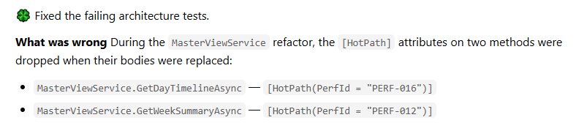

Проверки поведения
Архитектура + Ratchet
Notes:
И конечно, в говоря про тесты нельзя обойти архитектурные тесты, которые работают как несгораемая память вашего проекта. Раньше их зачастую не писали, потому что ну очевидно же что так не надо. Теперь это must have.
Перед рефакторингами можно писать архитектурынй тест, что бы зафиксировать цель, какие модули должны быть развязаны.
Так же есть Ratchet тесты. Мы фиксируем планку, и ожидаем что ниже ее не опустимся. У меня это тест на количество методов размеченным атрибутами горячего пути, по которым гоняется проверка на бюджет аллокаций. И агент во время рефакторинга агент снес эти методы, а новые не разметил. И именно Ratchet-тест поймал его за руку.

Slide 58

Тесты это память о поведении системы
Unit тесты: это должно работать так
Architecture tests: так нельзя делать
Ratchet: не дает деградировать
Notes:
Что нам дал слой тестов. Он дал нам память о поведении системы
Unit говорят «это должно работать так»
Architecture tests говорят «так нельзя делать»
Ratchet не дает деградировать

Slide 59
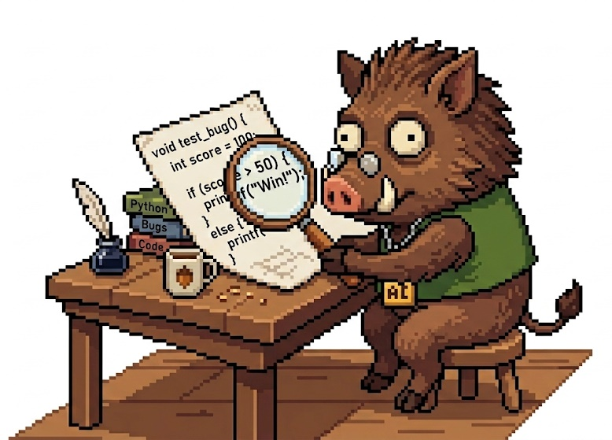
Перед созданием PR
Code review агентом
Notes:
Все тесты зеленые, поведение зафиксировано. Казалось бы, пора мержить? Нет.
Перед созданием PR мы подключаем отдельного агента-ревьюера на изменение, это поможет отловить какие то упущенные нюансы и edge cases. Ревью должен делать отдельный субагент, а не тот же, который писал код.

Slide 60
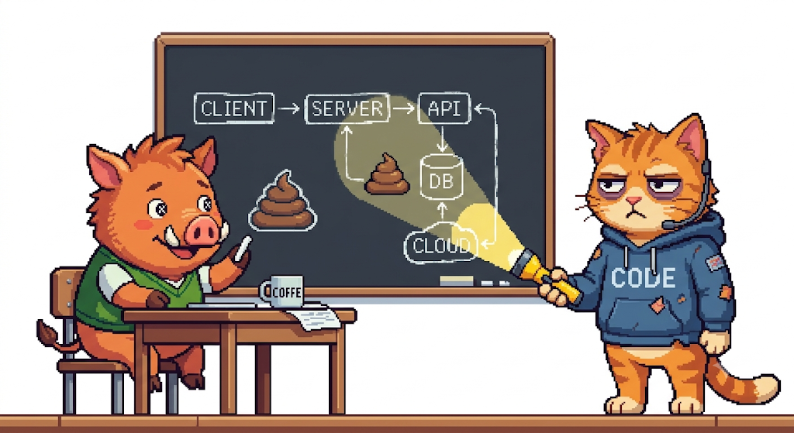
3. Проверки реальности
Notes:
Но юнит тестирование не закрывает вопрос того, как это все будет работать вместе и держать нагрузку? И ревью тоже не видит общей картины. Давайте перейдем ближе к проверке того, как система будет жить в реальности.

Slide 61

Проверки реальности интеграционные Тесты
Проверки на реальной БД
State может теряться между шагами
Баги на стыке компонентов
Notes:
И начнем с интеграционных тестов, потому что самые дорогие баги живут на стыках баз данных и компонентов З вещи, которые юнит не поймает:
запросы EF Core с моком, битые миграции и потеря стейта между шагами.

Slide 62
Проверки реальности
Тесты с реальной БД
EF Core InMemory молча прощает то, что Postgres ломает в проде. Невалидный SQL, транзакции и FK.
private readonly PostgreSqlContainer _postgresContainer =
new PostgreSqlBuilder("postgres:17-alpine")
.WithDatabase("slotik_test")
.Build();
Notes:
Если вернутся к ловушке с AsNoTracking, которая прожила у меня на проде в бете почти сутки. Почему её не поймали юнит-тесты? Потому что EF Core InMemory это не база данных. Это коллекция в памяти. Она молча прощает всё: кривые SQL, потерянные транзакции, сломанный трекинг.
Интеграционные тесты запускаются только на реальном Postgres в TestContainers.
Именно здесь ловится класс багов, который не виден в коде: то, что работает в InMemory и ломается в Postgres. После переноса тестов на контейнеры AsNoTracking- ловушка стала бы красным тестом за минуты, а не багом на проде за сутки.
EF Core InMeтогу это заботливая бабушка, которая хвалит любую вашу поделку и говорит, что вы гений. А реальный Postgres на проде это налоговая инспекция, которая безжалостно предьявит каждую криво написанную транзакцию.

Slide 63
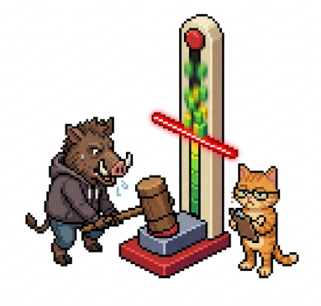
Проверки реальности characterization test
// 28 дней симуляции, 30 прогонов, одинаковые seed’ы
var dzReduction = 100.0 * (avgBaselineDZ - avgSmartDZ) / avgBaselineDZ;
// симуляция дала ~61%, поэтому порог 20% — безопасный
Assert.That(dzReduction)
.IsGreaterThanOrEqualTo(20.0)
.Because(“Algo must reduce dead zones by >= 20%");
Notes:
А что делать с алгоритмами, чью правильность физически нельзя проверить одним Assert'ом? Тут нас спасает Characterization Test
У меня умный подбор окошек это алгоритм минимизирующий дыры в расписание мастера.
Его правильность нельзя проверить одним Assert'om: нет "правильного ответа", есть поведение системы в среднем.
Я сделала Monte Carlo симуляцию. 28 дней расписания, клиенты с разными поведенческими моделями утренние, вечерние, выходного дня, гибкие с весами. 30 парных прогонов на одинаковых вводных данных: умный подбор против показа клиенту "всеx слотов подряд". И сравниваем метрики. Порог который я добилась изначально зафиксирован, и я не хочу что бы он стал хуже, поэтому фиксируют этот порог. Если какое то изменения повлияет на него то тест упадет.

Slide 64
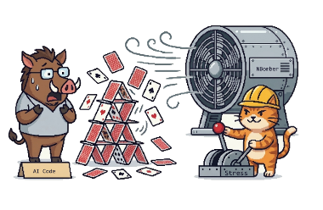
Проверки реальности
Нагрузочные тесты
NBomber
Baseline: базовая расчетная нагрузка
Soak: длительная нагрузка, выявление утечек памяти (`memory leaks`), пулов соединений БД и деградации со временем
Stress: поиск предела системы и проверка, как сервис ляжет
Step-up: Ступенчатый рост, проверка автоскейлинга и поведения очередей при плавном наплыве.
Spike: реакция на мгновенный всплеск (акция, пуш-уведомление), проверка троттлинга и rate limiter.
Concurrency: параллельная модификация одних и тех же
ресурсов (двойные списания, овербукинг).
Notes:
Многие думают, что тесты нагрузки это только для хайлоада. Но в эпоху ИИ-агентов это базовый детектор лжи.
Работает для одного пользователя -> приходят 10
Race Conditions, блокировки базы и утечки памяти, которые ИИ-ревьювер упустил.
Нагрузочный тест это единственный способ проверить, не написал ли ваш агент код, который сложится как карточный домик под первым же чихом пользователя
Агент, как впрочем и аутсорс часто пишут код как будто приложением будет пользоваться ровно один человек, который никуда не торопится, никогда не кликает кнопку "Оплатить" трижды. Нагрузочный тест быстро возвращает ИИ в суровую реальность где пользователи нервные злые, и сидят с нестабильного 3G сидя на елке посреди тайги.
Нагрузочное тестирование для обычных приложений это не попытка сымитировать миллион запросов в секунду. Это способ убедиться, что система работает предсказуемо, не деградирует со временем.

Slide 65
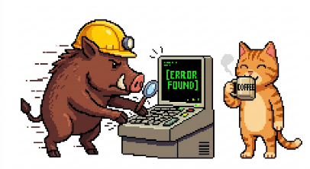
Проверки реальности
E2E MCP
Тесты пользовательских флоу
Тестируем боль, а не всё подряд
UI показал "Ок"? Идем в БД и проверяем бронь
Агент прокликивает стенд до живого QA
Защита от "глупых" багов
Notes:
Надо понимать что во всех этих тестах, как интеграционных, так и в нагрузочных надо покрыть основные клиентские сценарии как минимум. Не покрывайте всё. Покрывайте то, о поломке чего вы узнаете от разгневанного клиента.
Проверяем, что забронированный слот реально заблокировался в базе.
Так же это прогонять Е2Е через МСР агентом или скриптом просто необходимо, перед тем, как отдать живому тестировщику. Это отсеивает совсем уж глупые ошибки до того, как они потратят время человека или расстроят пользователей.

Slide 66

Проверки реальности
Что контролируем
Проверки на реальной бд
Проверки багов на стыке
Проверки пользовательских сценариев
Проверка нагрузки
Notes:
Проверяем не код, а реальность
Реальная БД вместо моков
Интеграция вместо изолированных компонентов
Нагрузка вместо красивых метрик

Slide 67

4. проверки системы
Аудиты что не видит code review
Notes:
Если провести аналогию со стройкой: к этому моменту мы убедились, что кирпичи у нас соотвествуют ГОСТу, кладка идет по плану, и даже дали давление в систему водоснабжения. Но время от времени на стройку должен приходить независимый технадзор чтобы провести аудит здания в целом

Slide 68

SonarAnalyzer.Csharp
Когнитивная сложность цикломатическая сложность
public void ProcessOrder(Order order) // Цикломатическая: +1 (за сам метод)
{
if (order.Status == Status.New) // Цикломатическая : +1 | Когн: +1
{
if (order.IsPaid) // Цикломатическая : +1 | Когнитивная: +2 (штраф за вложенность)
{
foreach (var item in order.Items) // Цикломатическая : +1 | Когнитивная : +3 (штраф x2)
{
if (item.Price > 100) // Цикломатическая : +1 | Когнитивная : +4 (штраф x3)
{
ApplyDiscount(item);
}
else if (item.Price > 50) // Цикломатическая : +1 | Когнитивная : +4
{
ApplySmallDiscount(item);
Notes:
Важнейший сигнал аудита когнитивная сложность кода. Насколько в нем в этом коде просто разобраться?
Мы часто забываем, что ИИ когда разбирает код так же строит цепочки условий и связей. Чем выше когнитивная сложность, тем легче заблудиться и начать додумывать сферический энтерпрайз в вакууме.
Казалось бы, сложность измеряется исключительно громкостью плача разработчиков на дейли. Но эти метрики уже упакованы в бесплатный пакет SonarAnalyzer.Csharp. Я подключила эти анализаторы не как ломающий гейт, а как регулярный аудит. В итоге получила тепловую карту проекта: у меня предсказуемо подсветились сервисы бронирования, где реализовано ядро бизнес логики продукта.
Этот пакет дает нам инструмент для контроля техдолга проекта.

Slide 69
Meziantou.Analyzer
Метрики и дизайн
MA0051 Method is too long
MA0016 Prefer return collection abstraction
Накопленный техдолг и гигиена
MA0026 Fix TODO comments
MA0048 File name must match type name
Оптимизации
MA0106 Avoid closure by using an overload with the 'state' parameter
MA0004 Use Task.ConfigureAwait
Notes:
Тот же Meziantou. Analyzer мы уже запускали в компиляторе для отлова серьезных вещей типа ReDoS. Но у него есть блок правил для архитектурной гигиены. Ломать билд за длинный метод прямо в СІ может быть перебором, а вот гонять эти правила в аудите точно стоит. Потому что агенты любят писать длинные простыни, ну мы же знаем у кого они учились да? Этот аудит подсветит, где код начал раздуваться, пока это еще можно отрефакторить малой кровью

Slide 70
Аудиты NUGET
dotnet list package --outdated
Notes:
Продолжаем аудиты. Про уязвимости пакетов мы уже говорили на этапе компилятора там сборка просто упадет, если втянули пакет с уязвимостью.
Но у агентов как я уже говорила страдают некромантией. Модель берет библиотеку, которая первой всплыла в его весах, и вы внезапно обнаруживаете в коде зависимости трехлетней давности, хотя можно найти получше и посвежее. Поэтому в аудитах стоит посматривать насклько проект зарос мхом и не пора ли обновлятся.

Slide 71
ИИ аудиты узкими персонами
security-audit | OWASP Top 10
dba-audit | Отсутствие внешних ключей/индексов
performance-audit | Алгоритмическая сложность, лишние запросы в цикле
ux-audit | Непонятные ошибки, странные тексты, битые флоу
Notes:
В отчётах DORA прямо рекомендуют использовать ИИ для верификации кода, и это не только про код ревью, но и про аудиты.
Но натравить агента на весь репозиторий с промптом "найди тут вообще все косяки" бесполезно: он утонет в контексте и начнет придумывать.
Поэтому мы проводим аудиты узкими персонами меняем модели "шляпу". И здесь нам снова помогают семантические якоря, о которых мы говорили в начале:
Безопаснику не нужно расписывать правила уязвимостей на пять листов достаточно скормить якорь OWASP Top 10
DBA-аудитор сфокусирован только на БД: ищет N+1, недостающие индексы и странные транзакции.
Модель та же самая меняется угол зрения. Когда агенту ставят задачу "найди повод меня завалить", он отрабатывает на удивление въедливо

Slide 72
проверки системы дают нам Верхнеуровневый взгляд на систему
Карта рисков
Контроль техдолга
Notes:
Подведем итог что нам закрыл этот слой проверок, мы держим под контролем технический долг проекта, карту рисков, отлавливаем устаревшие зависимости.

Slide 73

Мы не делаем ИИ умнее
Мы строим систему, в которой его ошибки становятся видимыми
Notes:
Главный вывод из всех этих уровней проверок: мы не пытаемся сделать агента умнее.
Пытаться воспитать из него идеального сеньора это как учить кабанчика светскому этикету. Бесполезно. Проще и дешевле построить вокруг него крепкий забор.
Наша цель среда, в которой его косяки становятся видимыми до того, как они докатятся до продакшена

Slide 74
Агент не врёт. Он убедительно объясняет, почему текущий результат приемлем
(с) ИИ агент
Notes:
И опираться нужно именно на систему метрик и тестов, потому что вступать с агентом в дискуссии как надо и как не надо может быть бесполезно.
Один из неправославных агентов, будучи уличен во вранье выдал прекрасную фразу.
Агент не врет, он убедительно обьясняет почему текущий результат приемлем.
Он и правда не врет в привычном смысле он просто генерирует гладкие тексты и убедительно объясняет, почему он прав. Мне кажется если он уронит прод, он способен убедить вас, что это часть хитрого плана и вам пора править ТЗ.
Иногда кажется, что их учили не на гитхабе, а на курсах инфоцыган. Впрочем мы же знаем, что их учили на всем массиве текстов порожденных человечеством.

Slide 75

Human-in-the-Loop
Notes:
И вот с этим убедительным инфоцыганом мы остаемся один на один. И что вообще нам делать?
Если глазами вычитывать тысячи строк сгенерированного кода, можно превратиться в бутылочное горлышко разработки и к тому же выгореть за пару спринтов. Но и бездумное прожимание кнопки «Merge», сводящее роль человека к мясному прокси, путь в никуда.

Slide 76

Куда все идет новая роль разработчика
Писатель кода -> Архитектор предохранителей
Notes:
Спрыгнуть с этого поезда уже не получится. Генеративный ИИ дает огромную скорость генерации кода, но скорость без процессов это просто хаос. Наша роль меняется. Мы больше не пишем код и даже практически перестаем его читать. Наша новая работа это проектирование инфраструктуры агентской разработки. Мы становимся архитекторами предохранителей, которые не дадут агенту сломать приложение.
ИИ уверен в своем коде. А мы можем быть в нем уверены только тогда, когда выстроили вокруг него правильные рамки. Потому что после мержа отвечать за этот код будешь ты.

Slide 77

Методика Agentic Acceptance
github.com/svetkis/agentic-acceptance-dotnet
docs/ONBOARDING.md — пошаговый план
acceptance-bootstrap — скилл для сканирования зрелости и создание бэклога для применения методики
Augmented Coding Patterns
github.com/lexler/augmented-coding-patterns
SonarAnalyzer.CSharp
github.com/SonarSource/sonar-dotnet
Meziantou.Analyzer
github.com/meziantou/Meziantou.Analyzer
Светлана Мелешкина · @svetkis · t.me/kot_review

